Slide 1
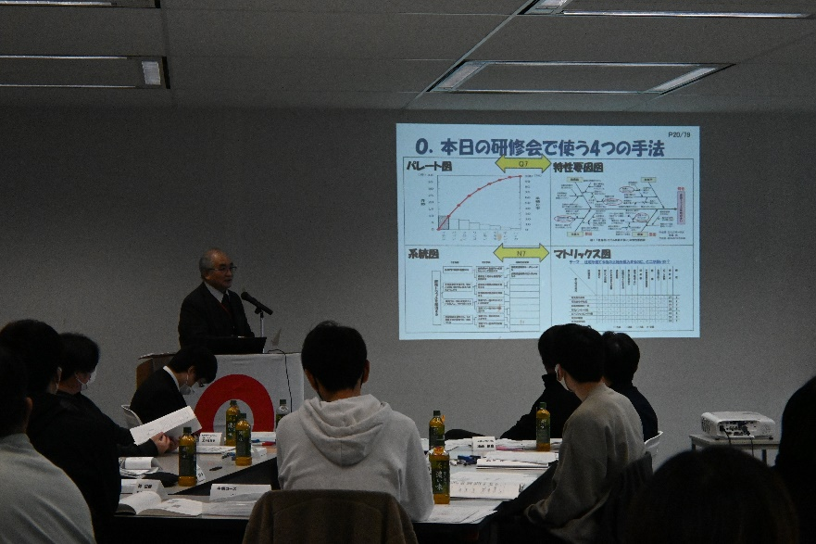
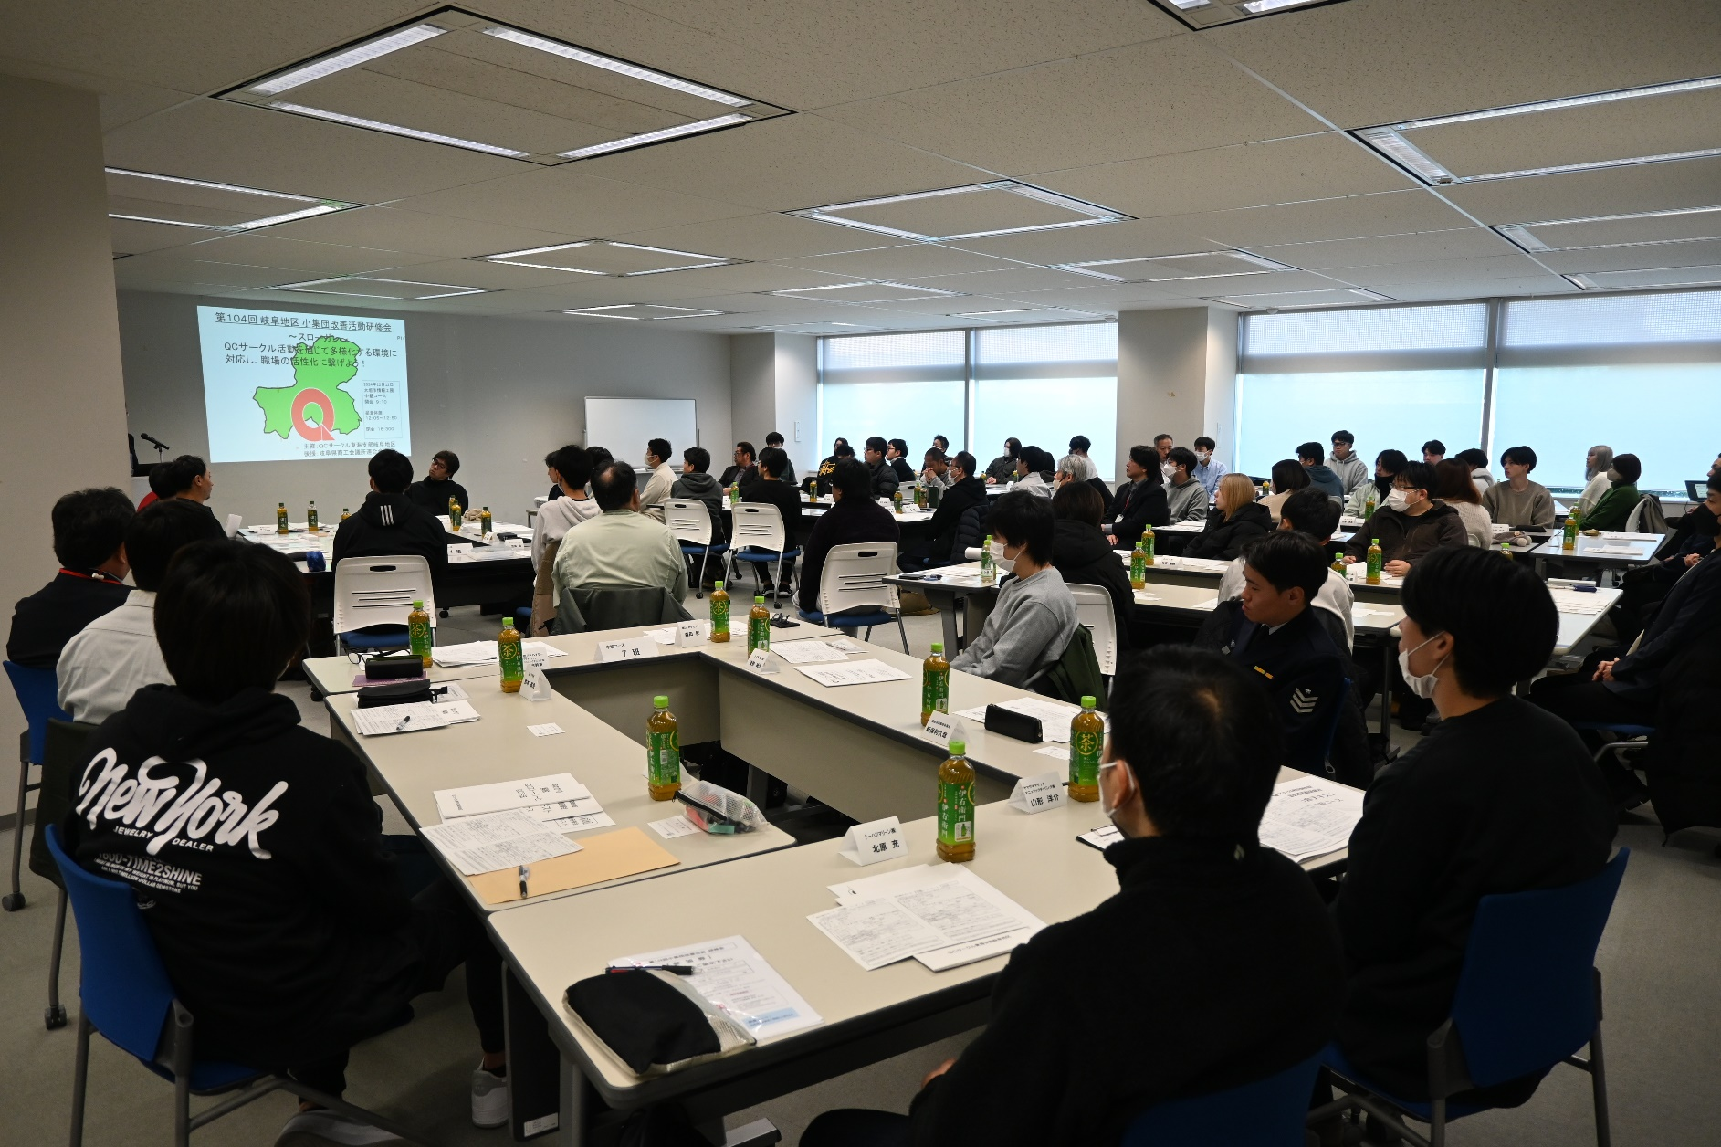
第104回 ＱＣサークル東海支部岐阜地区
小集団改善活動研修会 実施報告
【開催コース】
中級コース＆
リーダーコース
開 催 日 ：2024年12月12日(木)
開催場所：大垣市情報工房

Slide 2
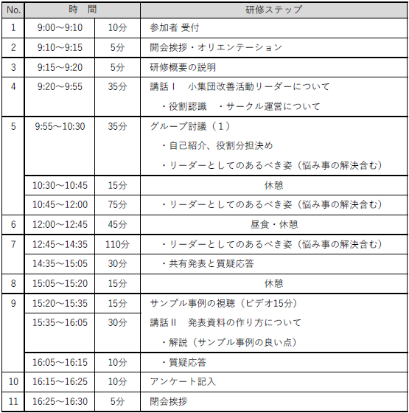
[プログラム]
[研修内容]
中級コース
小集団活動のメンバーや
次期リーダーを対象に、
問題解決の手順・手法を
『箱づくり』を題材に
分かりやすく学習します。

Slide 3
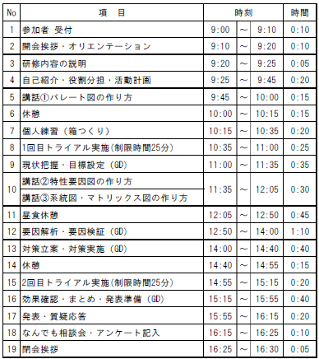
[プログラム]
[研修内容]
リーダーコース
1.講話では「リーダーの役割」
と「体験談資料を作成する
上でのポイント」を学べます。
2.グループ討議では、リーダー
の悩みごとについてディス
カッションを行い、研修課題
について講話を参考に
発表資料作りを行います。

Slide 4
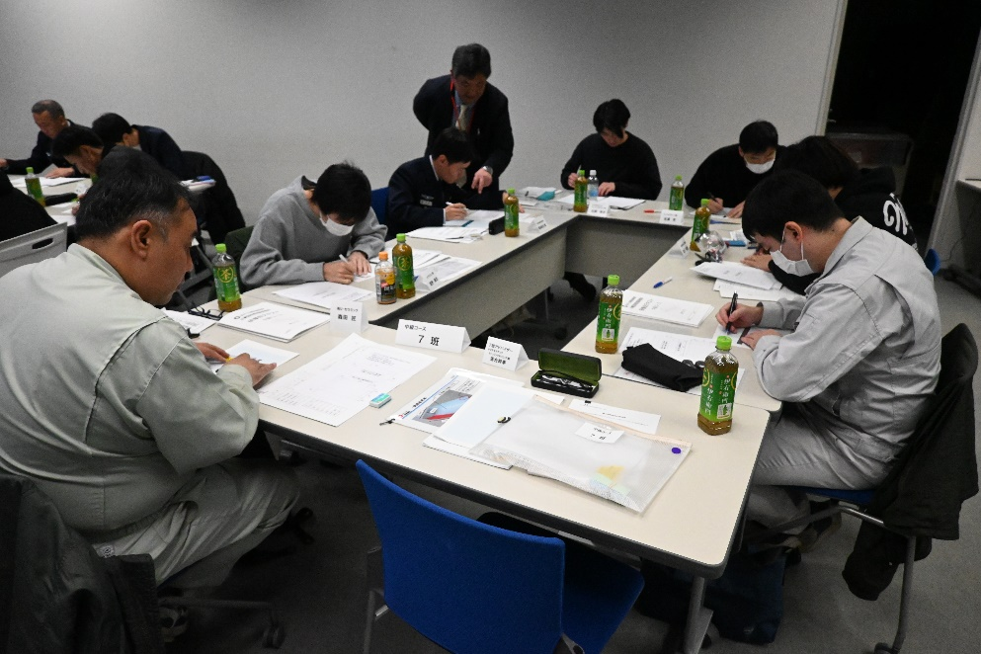
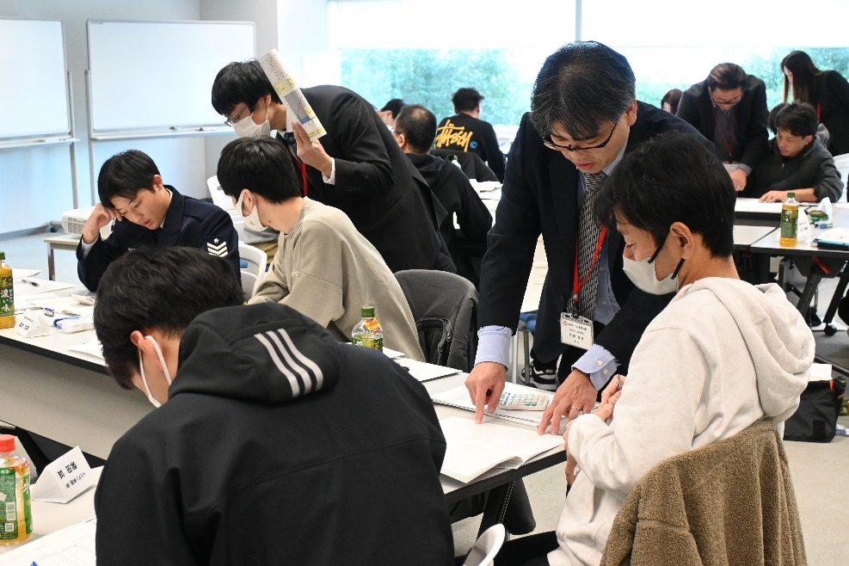
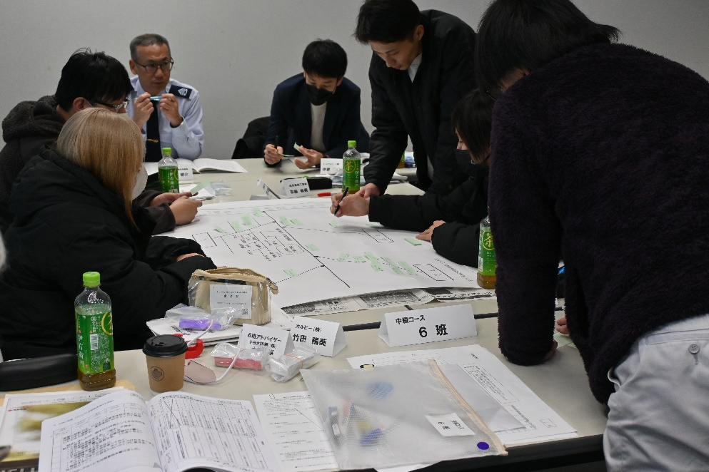
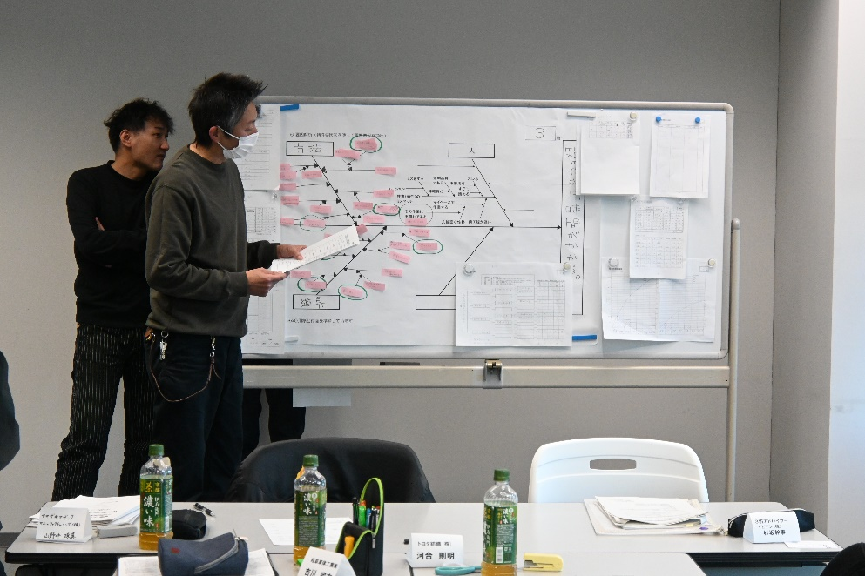
中級コース：研修風景

Slide 5
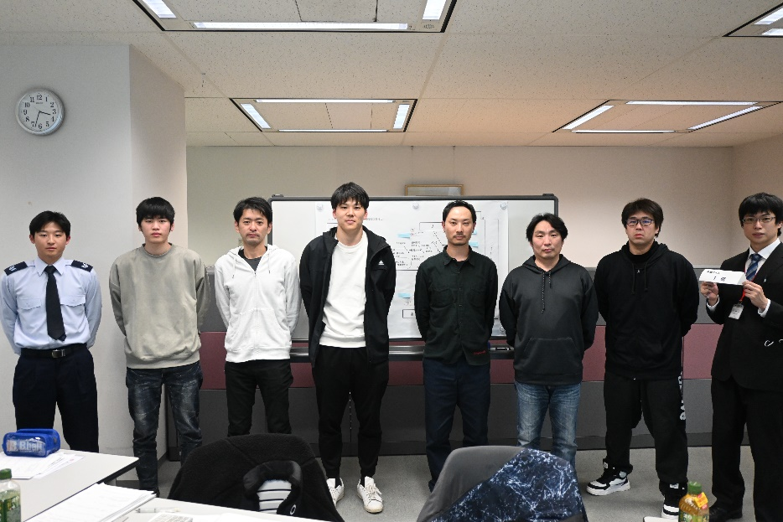
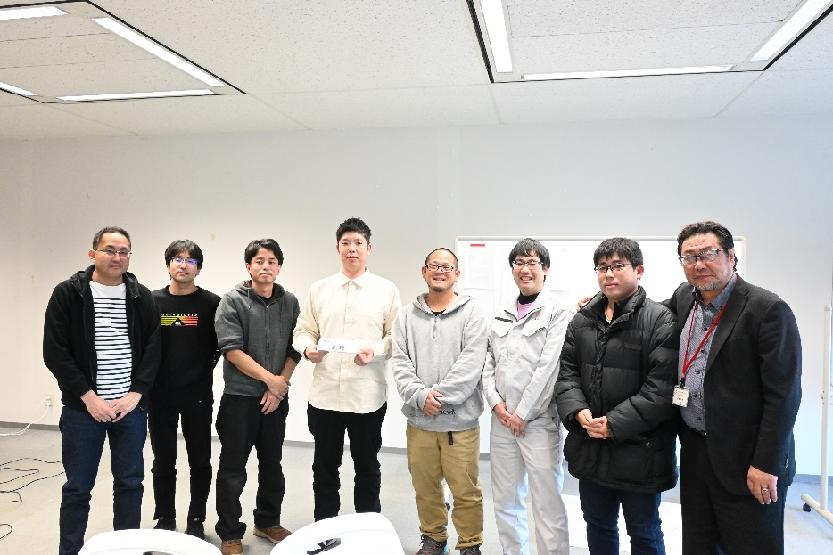
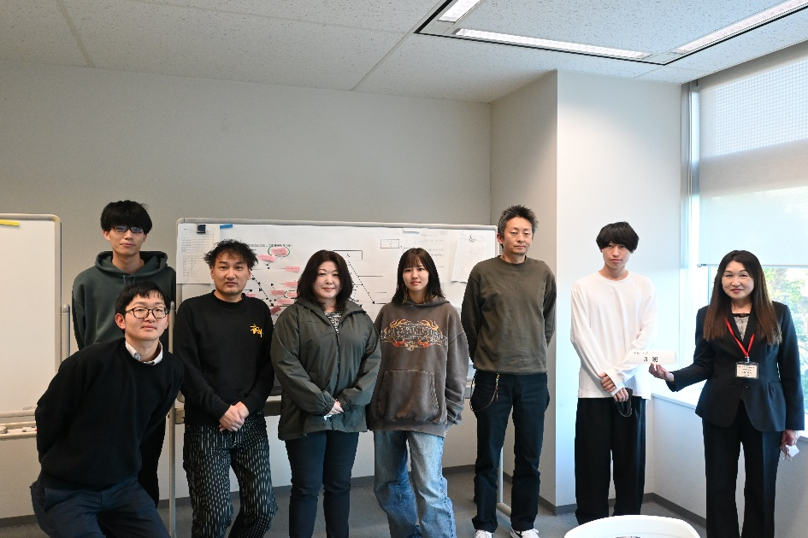
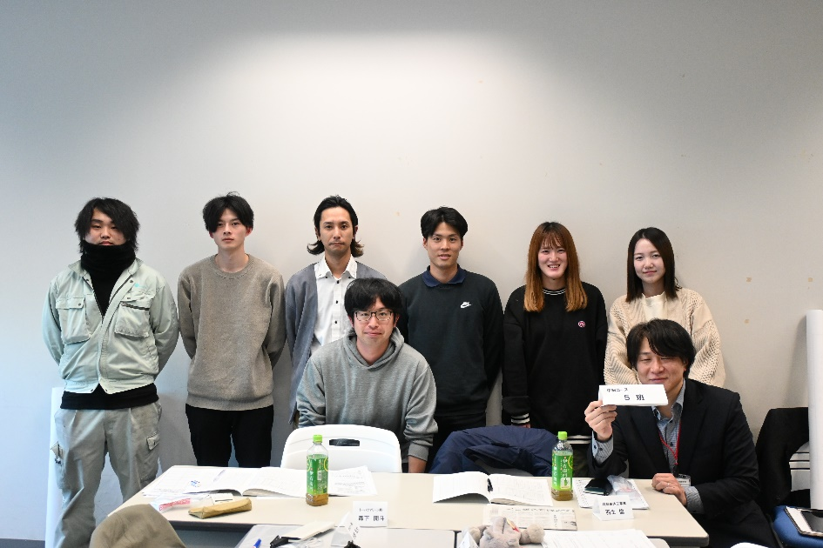
中級コース：研修風景

Slide 6
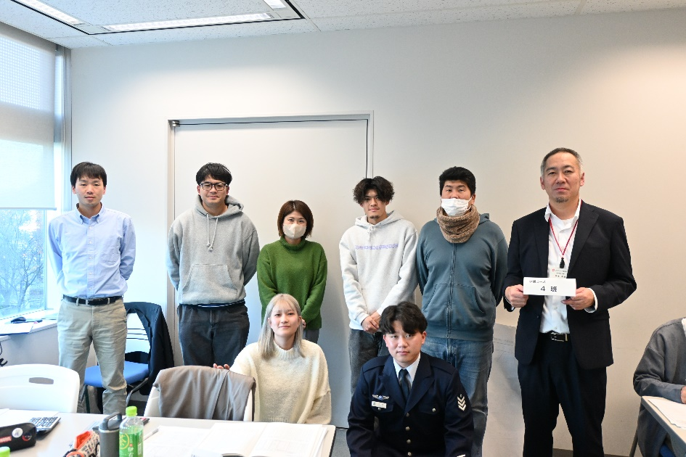
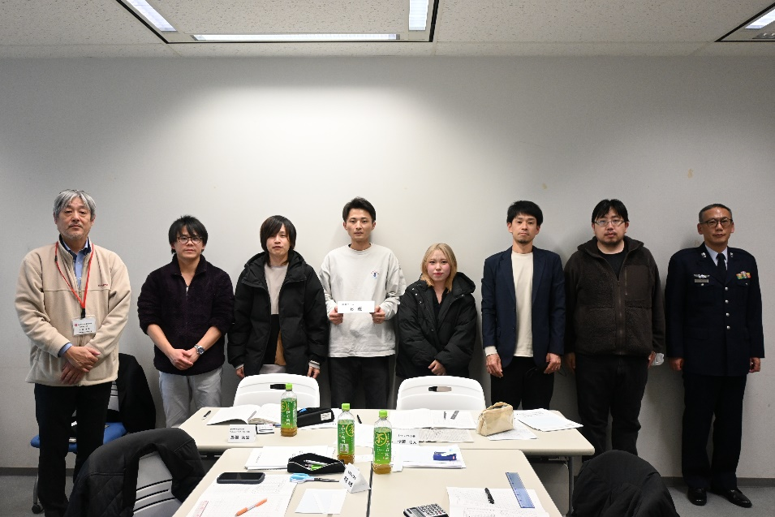
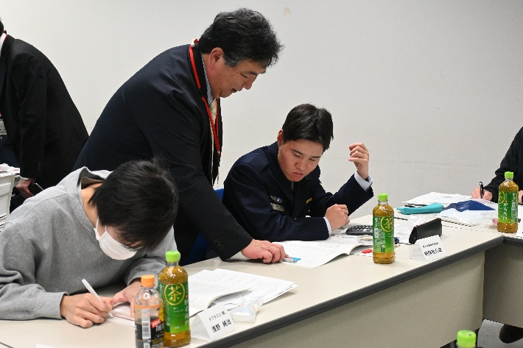
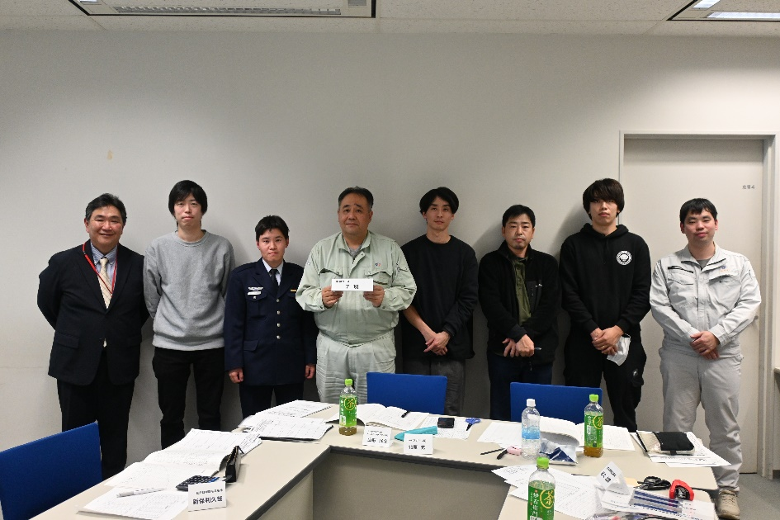
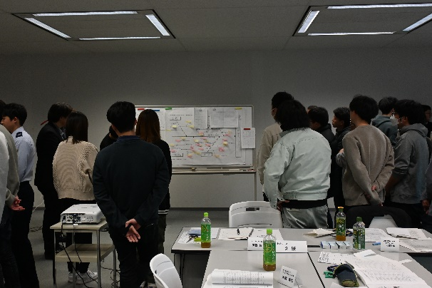
中級コース：研修風景

Slide 7
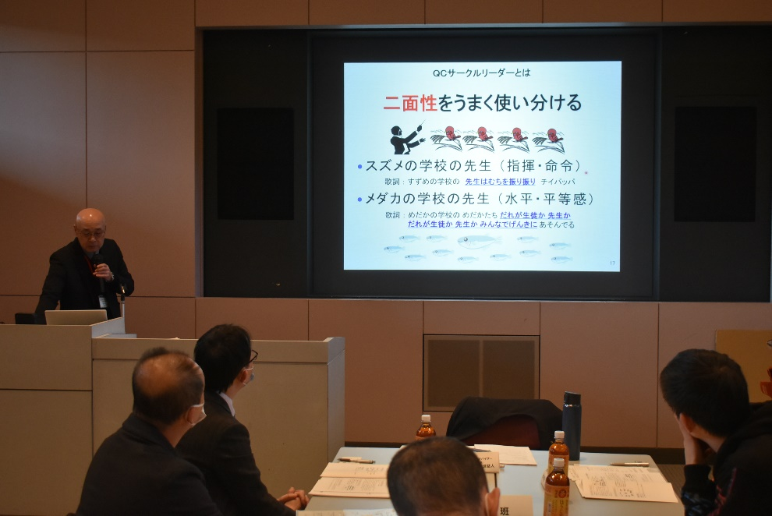
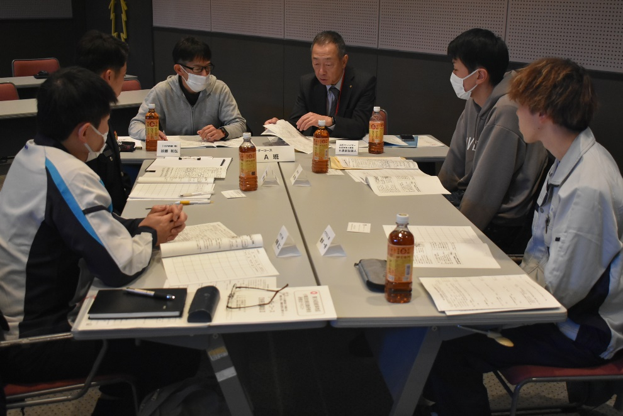
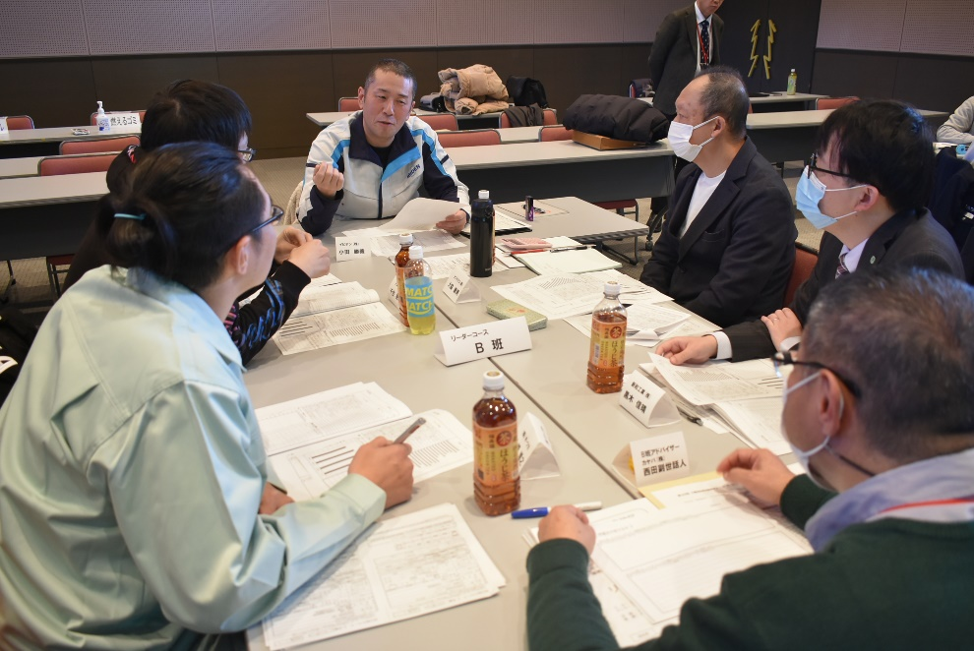
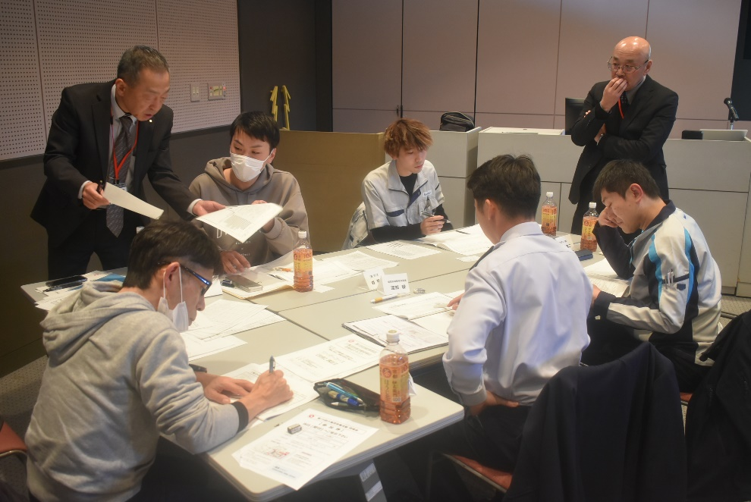
リーダーコース ： 研修風景

Slide 8
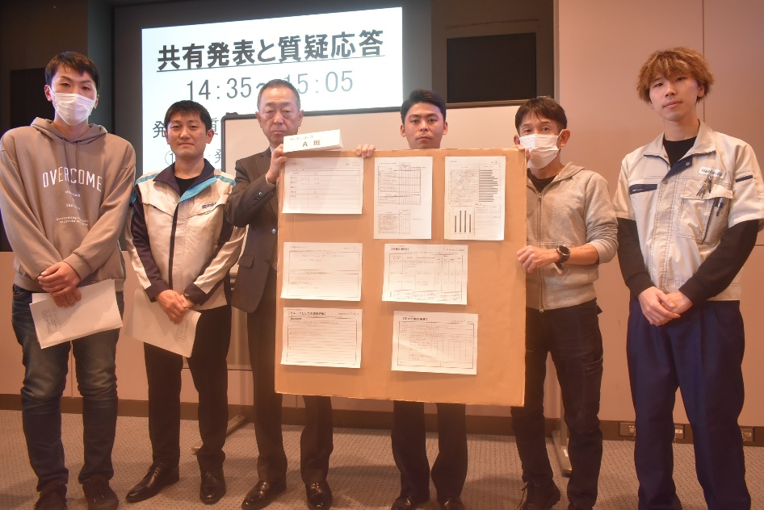
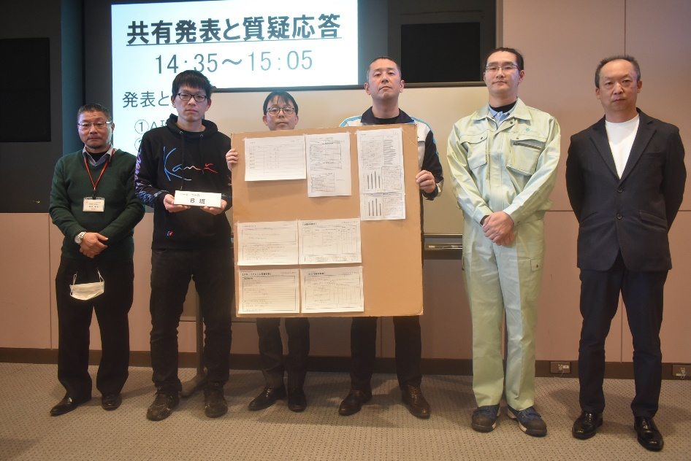
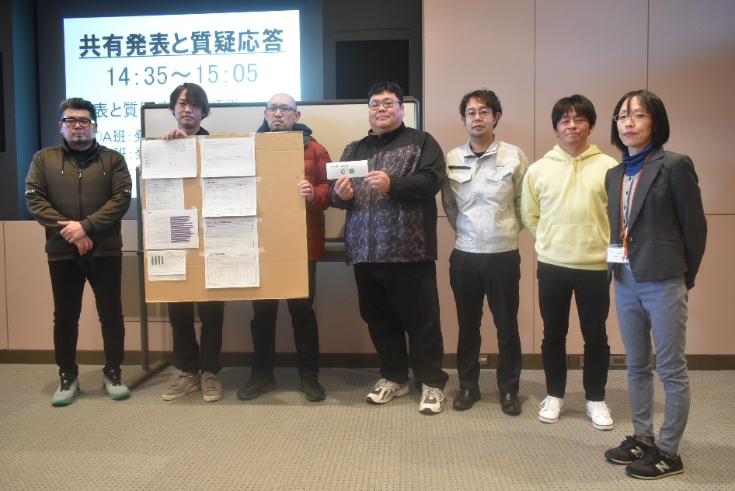
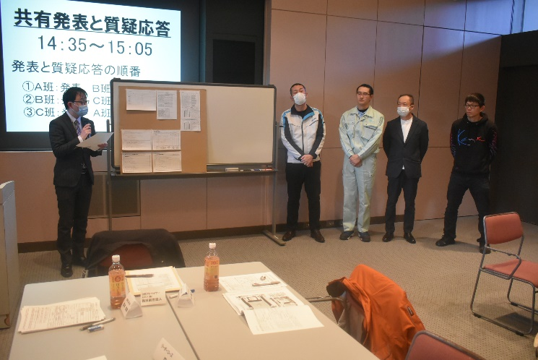
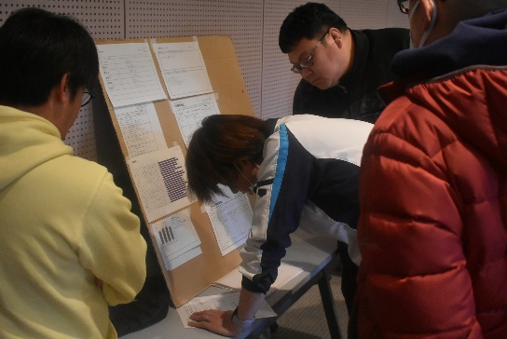
リーダーコース ： 研修風景

Slide 9
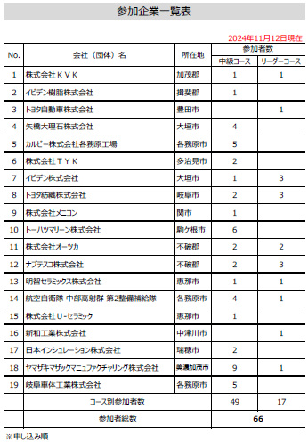
参加企業一覧
多くの
ご参加をいただきまして
ありがとうございました。

